Slide 1





Стручно-научна конференција ТОПС 2023
Хотел Палисад, Златибор 28.05.2022.
Пословно удружење „Топлане Србије“
Društvo termičara Srbije
ЕНЕРГЕТСКА ТРАНЗИЦИЈА СИСТЕМА ДАЉИНСКОГ ГРЕЈАЊА- МОГУЋНОСТИ И ИЗАЗОВИ
Марија Живковић, Дејан Ивезић
Универзитет у Београду-Рударско –геолошки факултет

Slide 2
Увод
Шта чини сектор топлотне енергије значајним и посебним?
Место и улога сектора топлотне енергије у енергетској транзицији
Највећи део енергије у зградама се троши на загревање простора
Неки обновљиви и алтернативни извори се могу користити једино у СДГ (отпадна топлота из индустрије, из пречишћених отпадних вода, комунални градски отпад…)
Велика улога у смањењу локалног загађења ваздуха
Почетак процеса енергетске транзиције

Slide 3
Увод
Енергетска транзиција није само декарбонизација
Смањена увозна зависност, диверсификација извора снабдевања
Кључни изазов одрживости: енергија треба да буде приуштива за потрошача
Трансформација и на страни потрошње и на страни производње топлотне енергије
Неповољна искуства неких европских СДГ – смањење потребе за топлотном енергијом, утицај на пословање компанија које продају топлотну енергију
Потреба за интеграцијом са електроенергетским сектором

Slide 4
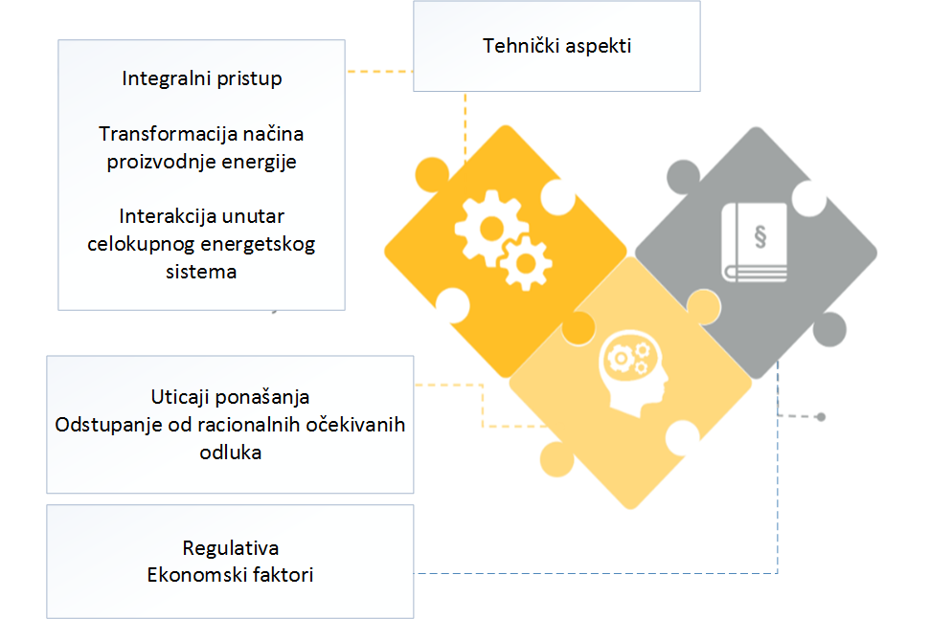
Материјали и Методе
Могућности за трансформацију система даљинског грејања–технички аспекти

Slide 5
Материјали и Методе
Могућности за трансформацију система даљинског грејања
–технички аспекти

Slide 6
Почетно стање
Преглед тренутног стања: ПОЧЕТНА ТАЧКА НА ПУТУ ТРАНЗИЦИЈЕ
Потрошња енергије у зградама у Србији (домаћинства, јавни и комерцијални сектор) чини 45,45% финалне потрошње енергије
Од укупног броја домаћинстава у Србији око 20% је прикључено на системе даљинског грејања
Сва производња топлотне енергије заснована је на процесима сагоревања
Једини коришћени ОИЕ је биомаса

Slide 7
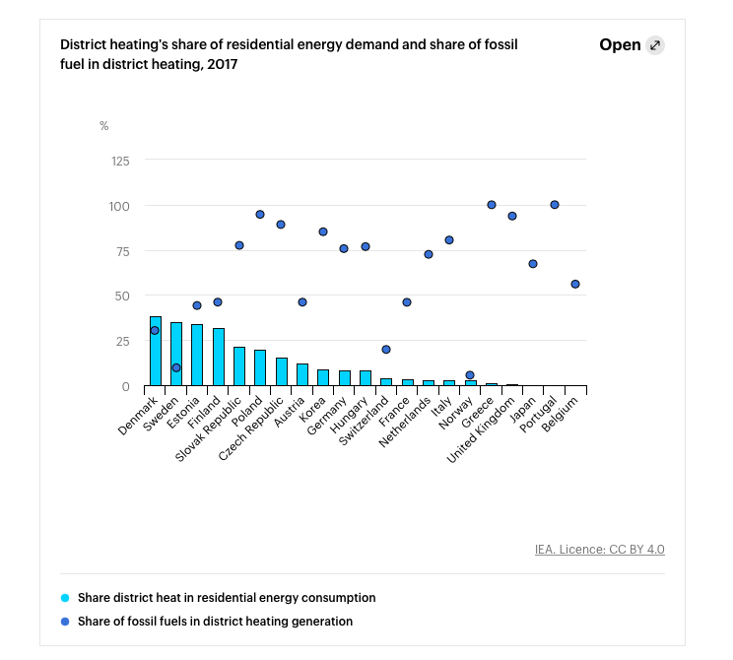
Преглед тренутног стања

Slide 8
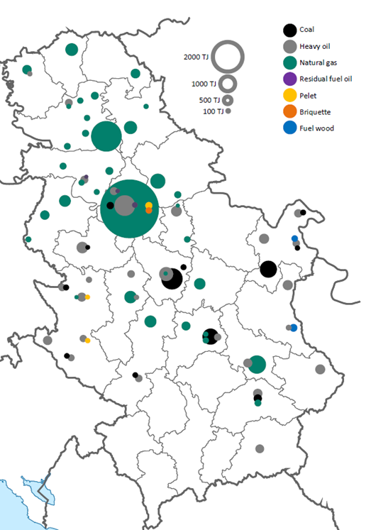
Почетно стање
Системи даљинског грејања према произведеној енергији и коришћеним енергентима

Slide 9
Могућности
Расположива снага и енергија у постојећим мрежама за прикључење нових потрошача. Као критеријум коришћен је индикатор линијска густина топлотног оптерећења;
Технички потенцијал отпадне топлоте из индустрије који би могао да се користи директно или топлотним пумпама;
Потенцијал коришћења дрвне биомасе;
Потенцијал коришћења отпадне топлоте из система за пречишћавање отпадних вода;
Могућност коришћења и интеграција високоефикасних когенерационих постројења на природни гас;
Потенцијал комуналног отпада;
Потенцијал соларне енергије.

Slide 10
Потенцијали
Табела Линијска густина топлотног оптерећења и потенцијал за нове кориснике
Бр. | СДГ | Линијска густина топлотног оптерећења | Енергија расположива за нове кориснике
 |  | MWh/m | MWh
1 | Панчево | 1,88 | 46.084
2 | Суботица | 2,00 | 24.081
3 | Крушевац | 2,28 | 11.559
4 | Трстеник* | 0,95 | 63.388
5 | Пожаревац | 1,18 | 248.023
6 | Лазаревац | 1,46 | 93.623
7 | Сремска Митровица | 0,87 | 80.001
8 | Обреновац | 0,48 | 1.050.829
9 | Пирот | 0,99 | 43.060
10 | Сомбор | 1,29 | 30.835
11 | Бечеј | 0,59 | 38.102
12 | Нови Пазар | 2,37 | 676
13 | Нова Варош | 1,84 | 3.143
14 | Зајечар | 1,50 | 20.876
15 | Велика Плана | 2,30 | 631,6
16 | Ковин | 1,71 | 5.133
17 | Косјерић | 1,73 | 1.550
18 | Мали Зворник | 1,82 | 1.370
19 | Темерин | 2,04 | 1.130
20 | Србобран | 1,94 | 1.212
21 | Житиште | 1,01 | 1.487
22 | СтараПазова | 2,27 | 1.530
23 | Сента* | 0,70 | 53.673
24 | Баточина | 1,35 | 1.728
Идентификовани системи са мањом линијском густином топлотног оптерећења од 2.5 MWh/m
Енергија расположива за нове кориснике – 1700GWh

Slide 11
Потенцијали
Табела Технички потенцијал енергије произведене у спалионицама отпада
Град | Топлотна енергија |  | Електрична енергија
 | MW_{t} | GWh | MW_{e} | GWh
Београд | 56,5 | 200 | 25 | 175
Ниш | 27,4 | 97 | 12 | 85
Крагујевац | 24,9 | 88 | 11 | 77
Укупно | 108,8 | 385 | 48 | 337
Коришћено:
Стратегија управљања комуналним отпадом
Параметри постројења у Винчи

Slide 12
Потенцијали
Потенцијал за производњу топлотне енергије коришћењем топлоте пречишћених
отпадних вода
СДГ | Топлотне пумпе
 | Номинална снага (MW) | Произведена топлотна енергија (GWh)
Београд | 187 | 486
Нови Сад | 40 | 101
Крагујевац | 20 | 49
Ниш | 20 | 50
Суботица | 15 | 39
Панчево | 10 | 25
Зрењанин | 9 | 22
Чачак | 9 | 22
Краљево | 7 | 17
Крушевац | 6 | 16
Шабац | 6 | 15
Бор | 4 | 9
Коришћени подаци мерења и симулације рада потенцијалне топлотне
пумпе у Шапцу
Укупно – 1,766 GWh

Slide 13
Потенцијали
Потенцијал за производњу топлотне енергије из дрвне биомасе до 2030. године
СДГ/година | 2023 | 2024 | 2025 | 2026 | 2027 | 2028 | 2029 | 2030 | Total
 | GWh | GWh | GWh | GWh | GWh | GWh | GWh | GWh | GWh
Нови Пазар | 12,08 | - | - | - | - | - | - | - | 12,08
Крушевац | 0,08 | - | - | - | - | - | - | 112,37 | 112,44
Врање | - | 28,21 | - | - | - | - | - | - | 28,21
Зајечар | - | 35,36 | - | - | - | - | - | - | 35,36
Смедерево | - | - | 39,49 | - | - | - | - | - | 39,49
Нова Варош | - | - | 10,69 | - | - | - | - | - | 10,69
Књажевац | - | - | 16,64 | - | - | - | - | - | 16,64
ГорњиМилановац | - | - | 12,32 | - | - | - | - | - | 12,32
Нови Пазар | - | - | - | 12,08 | - | - | - | - | 12,08
БајинаБашта | - | - | - | - | - | - | 12,48 | - | 12,48
Бор | - | - | - | - | - | - | - | 77,87 | 77,87
Укупно | 12,15 | 63,58 | 79,14 | 12,08 | 0,00 | 0,00 | 12,48 | 190,24 | 369,67
Коришћени подаци Републичког завода за Статистику

Slide 14
Потенцијали
Технички потенцијал отпадне топлоте из индустријских постројења
и процеса које се може користити у СДГ директно или применом топлотних пумпи
(MWh)
Текст
Текст
Индустријски подсектор | Високотемпературна отпадна топлота која се може регенерисати | Нискотемпературна отпадна топлота која се може регенерисати коришћењем топлотних пумпи | Укупна топлота за СДГ*
Гвожђе и челик | 24.408 | 19.970 | 50.967
Хемијска и петрохемијска индустрија | 62.270 | 30.821 | 103.262
Обојени метали | 4.846 | 3.965 | 10.120
Неметаличне минералне сировине | 87.665 | 18.456 | 112.211
Транспортна средства | 1.546 | 1.250 | 3.209
Индустрија машина | 8.528 | 6.701 | 17.440
Храна, пиће и дуван | 64.976 | 224.754 | 363.900
Папир и штампа | 16.873 | 399 | 17.403
Дрво и производи од дрвета | 5.902 | 139 | 6.088
Текстил и кожа | 17.047 | 13.778 | 35.371
Не специфицирано | 21.853 | 17.512 | 45.145
Укупно | 315.915 | 337.744 | 765.115

Slide 15
Потенцијали
Увођење високоефикасне когенерације оправдано једино при раду и ван грејне сезоне- припрема санитарне топле воде
Бор 50 MW, 150 GWh
Соларна енергија- разматран је пројекат Нови Сад -200 GWh

Slide 16
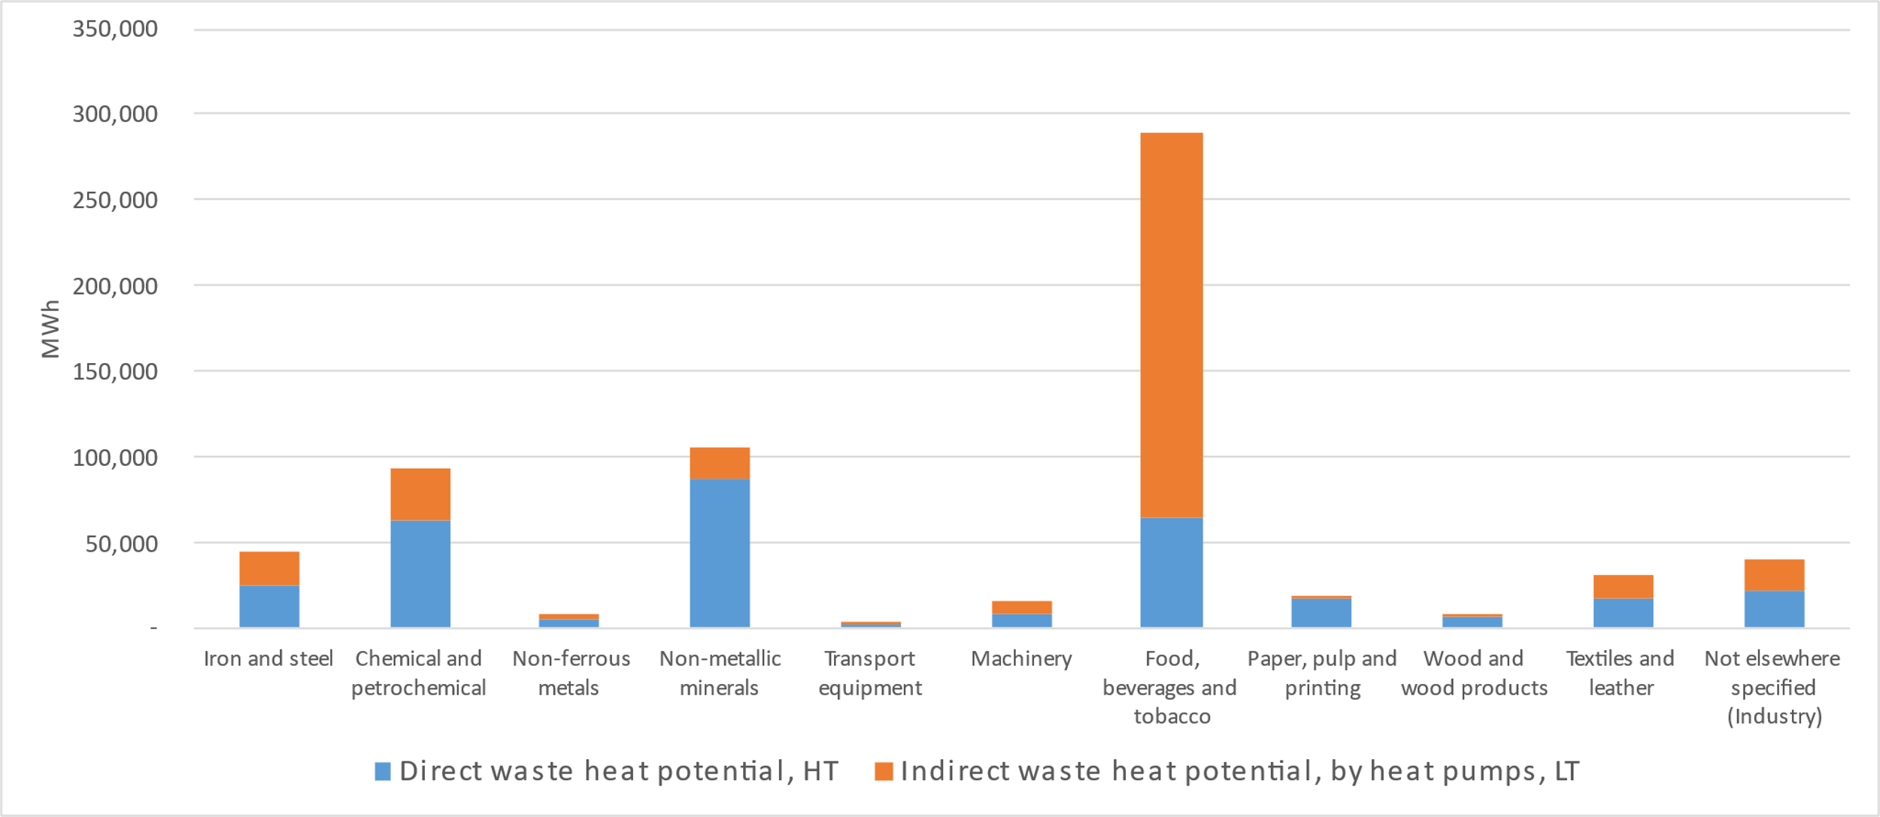
Потенцијали
Технички потенцијал отпадне топлоте из индустријских постројења
и процеса које се може користити у СДГ директно или применом топлотних пумпи
(MWh)
Текст
Текст

Slide 17
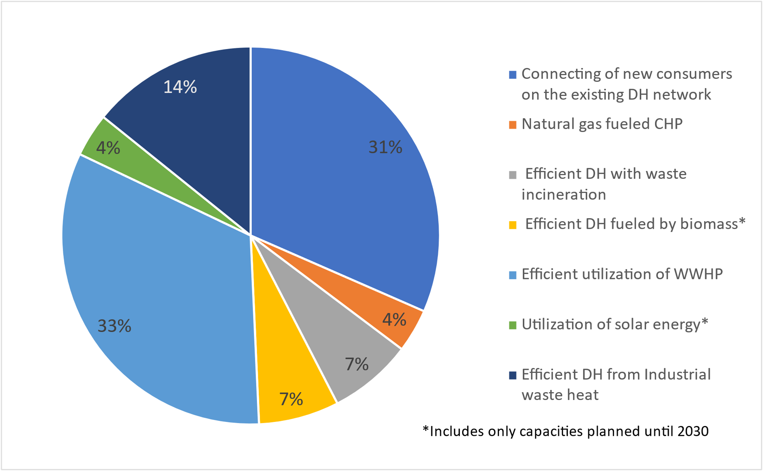
Могућности
Расподела потенцијала за развој високоефикасних система

Slide 18
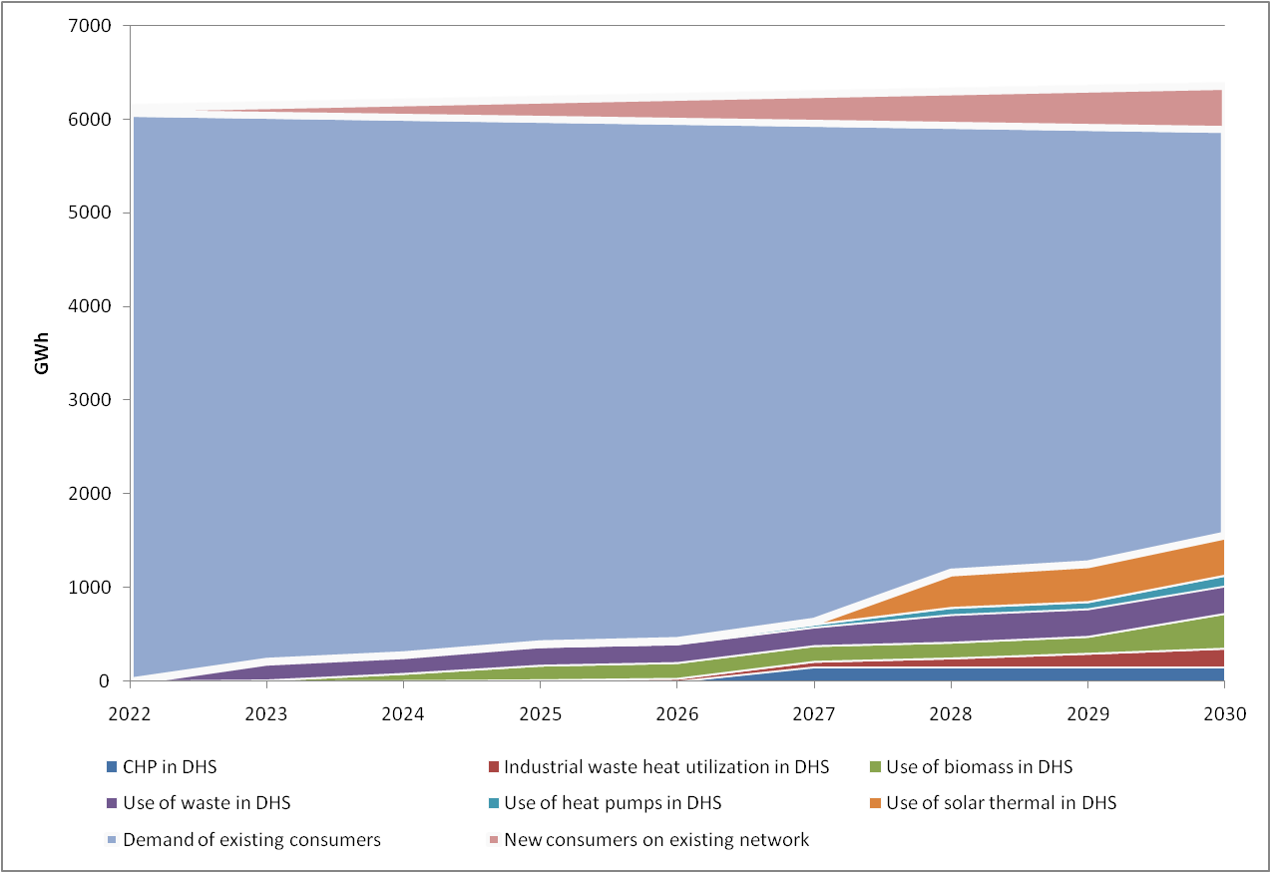
Могућности
Транзиција система даљинског грејања према
предложеном акционом плану до 2030. године

Slide 19
Ограничења и изазови
Улога сектора топлотне енергије и њеног доприноса енергетској транзицији није довољно сагледана,
Начин производње електричне енергије утиче на очекивано смањење емисије GHG, које може бити незнатно у случају да се супституише природни гас
Размотрити локације постројења за пречишћавање отпадних вода и могућност прикључења на СДГ
Локације за соларне колекторе и складишта топлоте-велике површине земљишта у урбаним срединама
Одрживост коришћења биомасе:
Прираст шума,
Уложена енергија у ланцу снабдевања, са пратећом емисијом
Емисија загађујућих материја (CO, NOx, PM, NMVOC)
Детаљна анализа потенцијала отпадне топлоте из индустрије и мапирање
……..

Slide 20
Закључак
Почетак транзиције
Сврха сектора топлотне енергије и СДГ: Задовољење топлотних потреба потрошача за које испоручена енергија треба да буде приуштива
Преглед расположивих потенцијала за производњу топлотне енергије као основа за планирање и одређивање циљева
Реално сагледати могућности сваког система у смањењу емисије ГХГ
Циљеви не могу бити идентични за сваки од СДГ
Учити на искуствима СДГ из окружења
”A big part of the solution is to increase flexibility, not only in terms of the generation and distribution of heat, but also in the market and business models used for selling that heat and in the integration with other parts of the energy sector” IEA

Slide 21
Хвала на пажњи!

